Slide 1
Programozás 5. előadás

Slide 2
Tartalom
Típusdefiniálás – adatabsztrakció
Szöveg és tömb – összevetés + szöveg feladatok
Összetett típusok – kitekintés
Függvények – algoritmikus absztrakció

Slide 3
A típus fogalma egy kis összefoglaló
Rekord-típus:
Típus TR=Rekord( m₁:TM₁, … m_{N}:TM_{N})
• := • • .m₁ … • .m_{N}
A típus:
értékhalmaz
művelethalmaz

Slide 4
A típus fogalma egy kis összefoglaló
Rekord-típus:
Típus TR=Rekord( m₁:TM₁, … m_{N}:TM_{N})
• := • • .m₁ … • .m_{N}
C++ struktúra-típus:
typedef struct { TM₁ m₁; … TM_{N} m_{N};} TR;
• = • • .m₁ … • .m_{N}

Slide 5
A típus fogalma egy kis összefoglaló
A típus:
értékhalmaz
művelethalmaz
Tömb-típus:
Típus TT=Tömb[ TInd: TElem]
• := • • [ • ]

Slide 6
A típus fogalma egy kis összefoglaló
Tömb-típus:
Típus TT=Tömb[ TInd: TElem]
• := • • [ • ]
C++ tömb-típus:
typedef TElem TT[ Számosság’TInd];
• = • • [ • − Min’TInd]

Slide 7

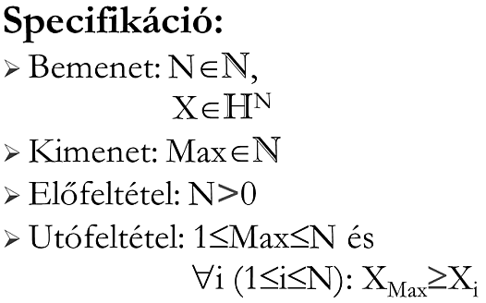
A típus fogalma példa
Specifikáció:
Bemenet: N∈N, Szül_{1..N}∈(hó×nap)^{N}, hó,nap=N
Kimenet: Első∈N
Előfeltétel: N>0 és ∀i(1≤i≤N): (Szül_{i}.hó∈[1..12] és Szül_{i}.nap∈[1..31])
Utófeltétel: 1≤Első≤N és ∀i(1≤i≤N): (Szül_{Első}.hó<Szül _{i}.hó vagy
Szül_{Első}.hó=Szül_{i}.hó és Szül_{Első}.nap≤Szül_{i}.nap)

Slide 8
A típus fogalma példa
Specifikáció₂:
Bemenet: N∈N, Szül_{1..N}∈Dátum^{N}, Dátum=hó×nap, hó,nap=N
Kimenet: Első∈N
Előfeltétel: N>0 …
N
Utófeltétel: Első=MinInd Szül_{i}
i=1
Definíció: ≤:Dátum×Dátum→L d1≤d2 ↔ d1.hó<d2.hó vagy d1.hó=d2.hó és d1.nap≤d2.nap

Slide 9


A típus fogalma példa
Algoritmus:
Természetesen meg kell még írni a Dátum típushoz a < relációt megvalósító függvényt (operátort). Az világos, hogy a specifikációban felbukkanó ≤ és az algoritmusbeli < a relációk egymással kifejezhetők.
Változó i:Egész
Első:=1
i=2..N
 | Első:=i | ⎯
Szül[i]<Szül[Első]
I
N
Kóddarab jegyzet- ként
Notes:
Ez a rendezési operátor is megalkotható C++-ban az előző minta alapján.
C++ próbához:
A TDatum típus definíciója és az operátor prototípusa:
typedef struct {int ho; int nap;} TDatum;
bool operator <=(TDatum d1, TDatum d2);
… és az operátor definiálása:
bool operator <=(TDatum d1, TDatum d2)
{
return d1.ho<d2.ho || (d1.ho==d2.ho && d1.nap<=d2.nap);
}

Slide 10
Szöveg típus
A szöveg és a tömb
hasonlóak:
egyféle típusú elemekből állnak,
indexelhetők;
különbözőek:
a tömb elem- (és index-) típussal paraméterezendő (típuskonstrukciós eszköz), a szöveg karakter típusú elemekből áll,
algoritmikusan (!) a szöveg 1-től indexelhető, a tömb deklarációtól függően,
a klasszikus tömb hossza konstans, a szövegé változtatható (a dinamikus tömbhöz hasonlóan),
szövegeken értelmezve van a hossz() függvény és a + művelet,
problémás az elemmódosítás a szöveg típusnál!
Notes:
Ad „indexelhetők”: legalábbis elemérték-hivatkozás céljából
Ad „problémás az elemmódosítás”: érdemes elgondolkodni, milyen anomáliák származhatnak az s[i]=‘a’ szerű C++ értékadásoknál!

Slide 11
Szöveg típus (C++)
Fontosabb string-műveletek (tegyük föl, hogy: string s;)
"" //üres szöveg; pl.: a=""
cin >> s; //olvasás szóközig v. sorvégig
getline(cin,s,’\n’);//olvasás ’\n’-ig
getline(cin,s,’x’); //olvasás ’x’ jelig
…s.length()… //az s karakterei száma
…s.size()… //=s.length()
…+… //hozzáírás (konkatenáció)
…s[i]… //s szöveg i. jele, 0≤i<s.length(), //túlcímezhető!
…s.at(i)… //=s[i], objektumos jelöléssel, //ellenőrzőtt!
s+t ≡ s₁+…+s_{hossz(s)}+t₁+…+t_{hossz(t)} → hossz(s+t)=hossz(s)+hossz(t)
);
Notes:
Az s.length(), s.size() valójában az adat bájtokban kifejezett hosszát adja meg, amely pl. UTF-8 karakterkészlet esetén nem feltétlenül egyezik meg a karakterek számával.
Az s.at(i) indexellenőrzést is végez az s[i]-vel szemben.
11

Slide 12
Szöveg típus (C++)
Fontosabb string-műveletek (string s;)
…s.find(mit)… //a mit szöveg helye s-ben
…s.substr(tól,db)… //=s[tól..tól+db-1]
s.replace(tól,db,mivel); //s-ben tól.-kal //kezdve db jelet helyettesít a mivel-lel
Kapcsolódó char-műveletek (string s;)
…isalpha(s[i])… //s[i] ’a’..’z’, // ’A’..’Z’?
…isdigit(s[i])… //s[i] ’0’..’9’?
…isupper(s[i])… //s[i] ’A’..’Z’?
…islower(s[i])… //s[i] ’a’..’z’?
…tolower(s[i])… //s[i]-t kisbetűssé alakítja
…toupper(s[i])… //s[i]-t nagybetűssé alakítja
Notes:
Általában: s.find(mit)==std::string::npos, ha a mit nem található meg az s-ben.
12

Slide 13
Szöveg feladatok
Feladat:
Fordítsuk meg egy szó (szöveg) betűsorrendjét!
Specifikáció: (másolás tétel)
Bemenet: S∈S
Kimenet: T∈S
Előfeltétel: –
Utófeltétel: hossz(T)=hossz(S) és ∀i(1≤i≤hossz(S)): T_{i}=S_{hossz(S)–i+1}
Előre definiált függvény:
hossz: S→N hossz(s):=s karaktereinek a száma
Notes:
13

Slide 14
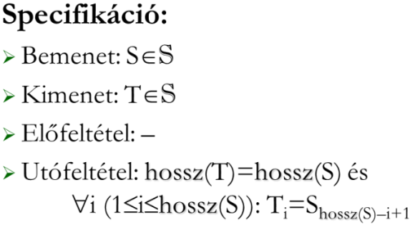
Szöveg feladatok
Algoritmus: (sorozatszámítás tétel!)
A szöveg i-edik karaktere nem módosítható, ha még nincs. Szükséges a + művelet!
vagy
Változó i:Egész
T:=""
i=hossz(S)..1; –1-esével
 | T:=T+S[i]
Változó i:Egész
T:=""
i=1..hossz(S)
 | T:=S[i]+T
Notes:
Gondolja meg: hogyan lehetne másolás tételre visszavezetni? Ha megengedjük a tételben szereplő f fv. alábbi lehetőségét is:
f: 1..N -> 1..N, f(1..N) ELEME Permutáció(1..N)

Slide 15
Szöveg feladatok
Feladat:
Adjuk meg egy egyszerű angol névhez a monogramját (pl. James Black ⇒ JB)!
Specifikáció:
Bemenet: Név∈S
Kimenet: Mon∈S
Előfeltétel: SzabályosE(Név)
Megjegyzés: a név szabályos, ha csak a szó kezdőbetűk nagyok, de azok biztosan… feltesszük, hogy definiált a „SzabályosE:S→L” függvény.

Slide 16
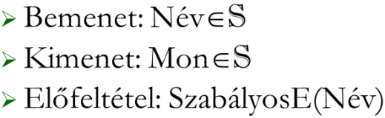
Szöveg feladatok
Utófeltétel: és
∀i (1≤i≤hossz(Mon)): NagybetűE(Mon_{i}) és
Mon⊆Név
Rövidebben:
Megjegyzések:
1. létezik a „NagybetűE:K→L” függvény,
2. „⊆” művelet, az ún. részsorozata-e művelet (x ⊆ y akkor igaz, ha x megkapható legfeljebb az y bizonyos elemeinek elhagyásával).
Notes:
16

Slide 17
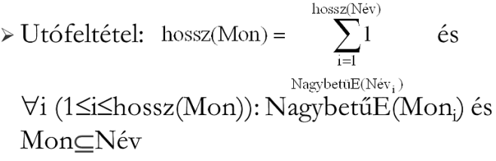
Szöveg feladatok
Algoritmus:
hossz(Mon)=0
Változó i:Egész
Mon:=""
i=1..hossz(Név)
 | NagybetűE(Név[i])
 | Mon:=Mon+Név[i] | ─
I
N
Mon+Név_{i}≡ ≡Mon₁+…+Mon_{hossz(Mon)}+Név_{i} → hossz(Mon+Név_{i})=hossz(Mon)+1

Slide 18
Szöveg feladatok
Feladat:
Adjuk meg egy magyar névhez a monogramját (pl. Szabó Éva ⇒ SzÉ)!
Specifikáció:
Bemenet: Név∈S
Kimenet: Mon∈S
Előfeltétel: SzabályosE(Név)
Utófeltétel: … hf … ☺
Probléma: a monogramban nagybetűk szerepelnek, valamint a kettős mássalhangzókból a nagybetűt követő kisbetűk.

Slide 19
Szöveg feladatok
Megoldási ötlet:
Többes∈S⁸= ("Cs","Dz","Gy","Ly","Ny", "Sz","Ty","Zs")
Közbevető kérdés: ”Dzs” hova való és miként bonyolítja a megoldást?
Az algoritmus vázlata:
képezzük a Név kétbetűs részeit, és megnézzük, hogy bent van-e a Többesben, vagy a betűpár első jele nagybetűs-e, ha igen, akkor monogramhoz írjuk…
Adatábrázolás:
Konstans Többes:Tömb[1..8:Szöveg]= ("Cs","Dz","Gy","Ly","Ny", "Sz","Ty","Zs")

Slide 20
Szöveg feladatok
Algoritmus:
Problémák: 1) Hívhatnak-e valakit „Nagy A”-nak? 2) Fölcserélhetők-e a feltételek? 3) Optimális-e?
Változó i:Egész K:Szöveg
Mon:=""
i=1..hossz(Név)–1
 | K:=Név[i]+Név[i+1]
 | K∈Többes
 | Mon:=Mon+K | NagybetűE(Név[i])
 |  | Mon:=Mon+Név[i] | ⎯
I
N
I
N
Notes:
Ad Optimális?
Nem: a kétbetűs esetben az i növekedhetne 2-vel is! Írja át az algoritmust optimálisabbra!
20

Slide 21
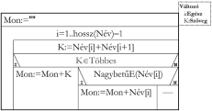
Szöveg feladatok
Algoritmus hatékonyabban:
Változó i:Egész K:Szöveg
Mon:=""; i:=1
i≤hossz(Név)–1
 | K:=Név[i]+Név[i+1]
 | K∈Többes
 | Mon:=Mon+K i:=i+2 | NagybetűE(Név[i])
 |  | Mon:=Mon+Név[i] | ⎯
 |  | i:=i+1
I
N
I
N
Notes:
21

Slide 22
Karakter- rendezés
Feladat:
Döntsük el, hogy az A vagy a B betű van-e a magyar ábécében előbb!
Specifikáció:
Bemenet: A,B∈K
Kimenet: Előbb∈L
Előfeltétel: BetűE(A) és BetűE(B)
Utófeltétel: Előbb=A<_{M}B
Definíció: x<_{M}y akkor és csak akkor, ha ???
Feltételezés: ∃BetűE:K→L függvény
Notes:
A probléma, h. a kódrendszerekben az ékezetesek, amolyan „töltelék-karakterekként” kerültek néhány „fölöslegesnek” minősített helyére.
Általában a törekszenek arra, h. a 7-bites ASCII kódok (amelyek az angol abc betűit, a számjegyeket, és az alapvetően fontos központozás jeleit tartalmazza) kód-helyesek maradjanak az újkeletűekben is, így pl. a széles körben elterjedt (változó bithosszúságú!) UTF-8-ban is.
A Windows konzolablakának alapbeállítás szerint a karakterkódja az IBM852 vagy Win-1250 (Win verziótól függően).
Ez magyarázza azt a „furcsaságot”, h. a Code::Blocks-ban szerkesztett konzolalkalmazásban másként (randán!) jelennek meg az ékezetes betűk. A Code::Blocks, mint a Windows-os szoftverek általában nem IBM852-es kódolást alkalmaznak, hanem UTF-8.

Slide 23
Karakter- rendezés
Megoldásötlet:
Tároljuk a helyes sorrendben a betűket, és amelyiket előbb lehet megtalálni, az legyen az előbbi.
→ Kiválasztás tételt alkalmazunk kétszer!
Definíció:
Betűk∈K^{2*35}= ("a","A","á","Á","b","B",…,"z","Z")
x<_{M}y ↔ i<j : x=Betűk_{i} és y=Betűk_{j}
Egy másik megoldás alapulhat egy szövegen is: Betűk∈S="aAáÁbB…zZ"
Konstans Betűk:Tömb[1..2*35:Karakter]= ("a","A","á","Á","b","B",…,"z","Z")
Konstans Betűk:Szöveg=("aAáÁbB…zZ")
Notes:
23

Slide 24
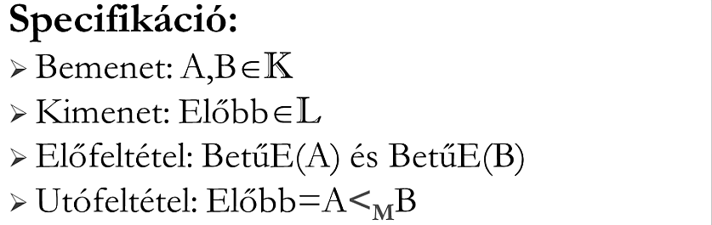
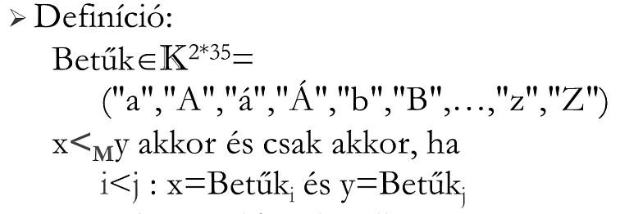
Karakter- rendezés
Algoritmus:
Problémák: 1) Mi lenne, ha az előfeltétel nem teljesülne? 2) Lehetne-e "a"="A"?
Változó i,j:Egész
i:=1
Betűk[i]≠A
 | i:=i+1
j:=1
Betűk[j]≠B
 | j:=j+1
Előbb:=i<j
(i-1) div 2<(j-1) div 2
Notes:
Ad „(i-1) div 2…”:
Megfigyelhető, h. a kis- és nagybetűs párok indexe: páratlan és az őt követő páros szám. Ha tehát belőle egyet levonunk, akkor a „div 2” ugyanazt adja már mindkettőre eredményül, azaz a „páros” kis- és nagybetűkhöz ugyanazt az értéket adja.

Slide 25
Összetett típusok

Slide 26
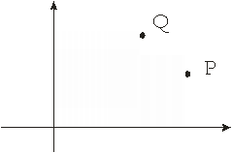
Függvények (irány)
Feladat:
Adjuk meg, hogy az origóból nézve az 1. síknegyedbe eső P ponthoz képest a Q balra, jobbra, vagy pedig egy irányban látszik-e!
Irány(P,Q) =

Slide 27
Függvények (irány)
Értelmezés:
A pontok irányát megadhatjuk az origóból oda vezető egyenes és az x-tengely szögével.
α<β → tan(α)<tan(β)
tan(α)=P.y/P.x
Notes:
A P.x a P pont abszcisszája, a P.y az ordinátája.

Slide 28
Függvények (irány)
α<β ↔ tan(α)<tan(β) ↔ P.y/P.x<Q.y/Q.x → P.y*Q.x<Q.y*P.x ↔ P.y*Q.x–Q.y*P.x<0
Állítás:
Irány(P,Q)=sgn(P.y*Q.x–Q.y*P.x) (és ez igaz nem csak az 1. síknegyedben).
Ellenőrizze a teljesülését:
sgn(P.y*Q.x–Q.y*P.x) =
Notes:
Itt már az „egy irányban látszik” helyett jobb lenne: „egy egyenesre esnek”-et mondani. Pl. P=(1,1) és a Q=(-1,-1) esetében a P és a Q nem egy irányban, hanem ellentétes irányban látszanak (az origóból)…

Slide 29
Függvények (irány)
Specifikáció:
Bemenet: P,Q∈Pont Pont=x×y, x,y=Z
Kimenet: Ir∈Z
Előfeltétel: –
Utófeltétel: Ir=Irány(P,Q)
Definíció: Irány:Pont×Pont→Z Irány(p,q):=sgn(p.y*q.x–q.y*p.x)
Algoritmus:
Függvény-szignatúra: fv : Honnan→Hova
Aktuális paraméterek
Formális paraméterek
Aktuális paraméterek
Ir:=Irány(P,Q)

Slide 30
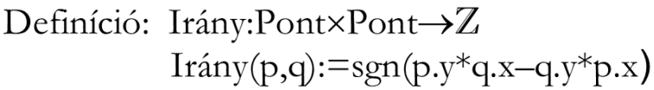
Függvények (irány)
Az Irány függvény kiszámítását tekintsük önálló feladatnak!
Specifikáció:
Bemenet: p,q∈Pont, Pont=x×y, x,y=Z
Kimenet: Irány(p,q)∈Z
Előfeltétel: –
Utófeltétel: Irány(p,q)=sgn(p.y*q.x–q.y*p.x)
A bemenetben a függvény paraméterei (∈értelmezési tartomány), a kimenetben a függvény paraméteres értéke szerepel (∈értékkészlet), az utófeltételben az összefüggés.

Slide 31
Függvények (irány)
Specifikáció → algoritmus – függvénydefiníció:
Irány(p,q:TPont):Egész
S:=p.y*q.x–q.y*p.x
S<0 | S=0 |  | S>0
F:=–1 | F:=0 |  | F:=1
Irány:=F
Formális paraméterek
Változó S:Egész F:Egész
F:=sgn(S)

Slide 32
Fogalmak (C++)
Blokk. A { és a hozzá tartozó } közötti programszöveg.
Hatáskör. Egy X azonosító hatásköre az a programszöveg (nem feltétlenül összefüggő), ahol az azonosítóra hivatkozni lehet.
A hatáskört a blokkstruktúra határozza meg. Ha két blokknak van közös része, akkor az egyik teljes egészében tartalmazza a másikat.
Egy azonosító hatásköre a deklarációját követő karaktertől a blokkot lezáró } végzárójelig tart, kivéve azt a beágyazott blokkot, és ennek beágyazottjait, amely- ben újra lett deklarálva.
int main() {
int i=1,j=2;
for (int i=1;…){ cout<<i…; j++; … }
cout<<i+j…; …
}

Slide 33
Fogalmak (C++)
Hatáskör. Egy adott helyen hivatkozott azonosító lokális, ha a hivatkozás helyét tartalmazó legszűkebb blokkban lett deklarálva. Egy azonosító globális (az adott blokkra nézve), ha nem lokális.
Élettartam. Minden B blokkban deklarált változó élettartalma a blokkba való belépéstől a blokk utolsó utasításának befejeződéséig tart.
int main() {
int i=1,j=2;
for (int i=1;…){ cout<<i…; j++; … }
cout<<i+j…; …
}

Slide 34

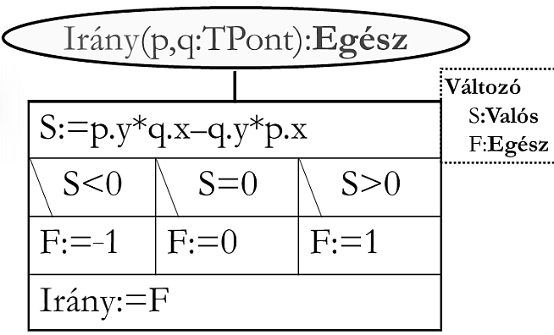
Függvények (irány)
Algoritmus → kód:
A főprogramban függvényhívás:
A függvény definiálása:
Ir=Irany(P,Q);
int Irany(TPont p, TPont q) { int S; int F; //segédváltozók S=p.y*q.x-q.y*p.x;
if (S<0) F=-1; else if (S==0) F=0; else if (S>0) F=1; return F; }
Notes:
Persze bevezethetnénk az sgn függvényt is, ami által egyszerűsödhetne az Irany függvény kiszámítása.

Slide 35
Függvények
C++ tudnivalók – összefoglalás:
Függvényfej-definíció (prototípus):
Függvény-definíció:
fvTíp fvAzon(parTíp formParAzon,…);
vagy
void fvAzon(parTíp formParAzon,…);
A formális paraméterek elmaradhatnak, de a zárójelek nem!
A fejsor, a végén pontosvessző nélkül
{ … //fvtörzs return fvÉrték;
}
void esetén fvÉrték nélküli return, vagy return nélkül!

Slide 36
Függvények
C++ tudnivalók – összefoglalás:
Formális skalár paraméter:
bemeneti → nincs speciális kulcsszó
kimeneti → & a speciális prefix „kulcsszó”
Aktuális skalár paraméter:
ha a megfelelő formális paraméter
bemeneti → akár konstans, akár változó
kimeneti → csak változó
lehet.
Pontosabban: nem tömb
Pontosabban: nem tömb

Slide 37
Függvények
C++ tudnivalók – összefoglalás:
Skalár paraméterátadás:
Értékszerinti − a formális paraméterből „keletkezett” lokális változóba másolódik a híváskor az aktuális paraméter értéke, így ennek a törzsön belüli megváltozása nincs hatással az aktuális paraméterre. Pl.:
Hivatkozás szerinti − a formális paraméterbe az aktuális paraméter címe (rá való hivatkozás) kerül, a lokális néven is elérhetővé válik. Pl.:
Input-paraméterek.
int max(int x, int y)
void max(int x, int y, int& max_xy)
Input-paraméterek.
In-/Output-paraméter.

Slide 38
Függvények
C++ tudnivalók – összefoglalás:
Tömb paraméterátadás:
Alapelv: a tömbök mindig hivatkozás szerint adódnak át!
Formális tömb paraméter:
bemeneti → const prefix kulcsszó
kimeneti → nincs speciális kulcsszó
Aktuális tömb paraméter:
ha a megfelelő formális paraméter
bemeneti → akár konstans, akár változó
kimeneti → csak változó
lehet.

Slide 39
Finomítások a C++ kódban
C++ tudnivalók – összefoglalás:
Bemeneti paraméter − példa a fejsorra:
Kimeneti paraméter − példa a fejsorra:
Input-paraméterek.
void ki_int_tomb(const int x[], int n)
vagy
void ki_int_tomb(const int x[maxN], int n)
Ellenőrzési céllal, input-paraméter
Ellenőrzési céllal
void be_int_tomb(const int x[], int& n, int maxN)
vagy
void be_int_tomb(const int x[maxN],int& n, int maxN)
In-/ Output-paraméterek.
Notes:
Az világos, hogy a maxN konstans felbukkanása a függvény fejsorában csak akkor lehetséges, ha addigra már a maxN deklarálva lett! Tehát az eddigi „szokásunktól” eltérve: kiemeljük a tömbdeklarációkban szereplő méretparaméterek deklarációit a program elejére, a függvényfejsorok elé.
INNEN NEM

Slide 40
Finomítások a C++ kódban
C++ tudnivalók – összefoglalás:
Bemeneti paraméter − példa a fejsorra:
Kimeneti paraméter − példa a fejsorra:
Megjegyzés: az 1. változat mátrixokra nem működik!
void ki_int_tomb(const int x[], int n)
vagy
void ki_int_tomb(const int x[maxN], int n)
void be_int_tomb(int x[], int &n, int maxN)
vagy
void be_int_tomb(int x[maxN],int &n, int maxN)
Notes:
A megjegyzéshez:
Ez a második intőjel arra, hogy a programparamétereket és a kapcsolódó típusokat (azaz a specifikációból közvetlenül származtatandó adatokat és leírásukat) célszerű globálisan deklarálni, definiálni. Vagyis kiemelendők a main() függvényből!

Slide 41
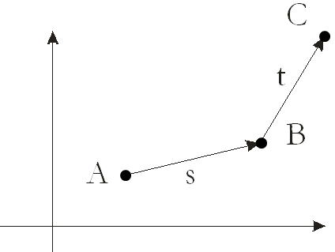
Függvények (fordul)
Feladat:
Egy s (A→B) szakaszhoz képest egy t (B→C) szakasz milyen irányban fordul?
Megoldásötlet:
Toljuk el az s-t és a t-t úgy, hogy az A pont az origóba kerüljön! Ezzel visszavezetjük az „irányos” feladatra!
Fordul(A,B,C)=Irány(B–A,C–A)

Slide 42
Függvények (fordul)
Specifikáció:
Bemenet: A,B,C∈Pont, Pont=…
Kimenet: Ford∈Z
Előfeltétel: –
Utófeltétel: Ford=Fordul(A,B,C)
Definíció: Fordul:Pont³→Z Fordul(a,b,c):=Irány(b–a,c–a)
Megjegyzés:
Ezzel ekvivalens feladat: Az (A,B)-n átmenő egyenestől a C pont balra van, vagy jobbra van, vagy az (A,B)-re illeszkedő egyenesen van?
Notes:
Persze hiányzik még a Pont-ok közötti kivonás operátor definíciója; íme:
– : Pont²→Pont P–Q:=Pont(P.x-Q.x.P.y-Q.y)

Slide 43
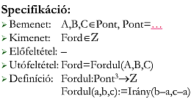
Függvények (fordul)
Algoritmus:
Ford:=Fordul(A,B,C)
A megoldásban hívjuk az Irány függvényt! Finomítás:
Fordul(a,b,c:TPont):Egész
p.x:=b.x – a.x
p.y:=b.y – a.y
q.x:=c.x – a.x
q.y:=c.y – a.y
Fordul:=Irány(p,q)
int Fordul(TPont a, TPont b, TPont c){ TPont p,q;
p.x=b.x – a.x;
p.y=b.y – a.y;
q.x=c.x – a.x;
q.y=c.y – a.y;
return Irany(p,q);
}
Változó p,q:TPont

Slide 44
Függvények (rajta?)
Feladat:
Döntsük el, hogy egy C pont rajta van-e egy (A,B) szakaszon!
Specifikáció:
Bemenet: A,B,C∈Pont
Kimenet: RajtaE∈L
Előfeltétel: –
Utófeltétel: RajtaE=Rajta(A,B,C)
Definíció: Rajta:Pont³→L Rajta(a,b,c):=…
B
C
A

Slide 45
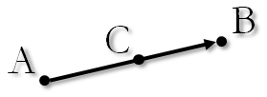
Függvények (rajta?)
Definíció (ami egyben a két függvény specifikációja – utófeltétele):
Rajta:Pont³→L
Rajta(a,b,c):= Fordul(a,c,b)=0 és Közte(a.x,c.x,b.x) és Közte(a.y,c.y,b.y)
Azaz még egy függvényt kell definiálnunk, ami eldönti, hogy a második paramétere a másik kettő között van-e!
Közte:Z³→L Közte(r,s,t):= r ≤ s ≤ t vagy t ≤ s ≤ r
Notes:
A Közte dupla hívása nem spórolható meg! Gondoljon a tengelyek valamelyikére eső a, b, c esetre!

Slide 46
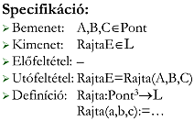
Függvények (rajta?)
Algoritmus:
Finomítások:
RajtaE:=Rajta(A,B,C)
Rajta(a,b,c:TPont):Logikai
Rajta:= Fordul(a,c,b)=0 és Közte(a.x,c.x,b.x) és Közte(a.y,c.y,b.y)
Közte(r,s,t:Egész):Logikai
Közte:=r≤s és s≤t vagy t≤s és s≤r

Slide 47
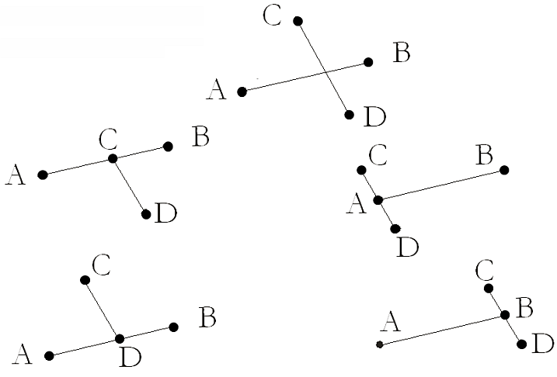
Függvények (metszi?)
Feladat:
Döntsük el, hogy az (A,B) szakasz metszi-e a (C,D) szakaszt! Lehetséges esetek:
Notes:
Hogyan oldanánk meg „klasszikus” módszerrel?
Határozzuk meg a két szakaszra fektethető egyenesek metszéspontját (M), majd határozzuk meg, h. Rajta(A,B,M) és Rajta(C,D,M).
Problémák:
Függőlegesen álló szakaszokkal külön kell foglalkozni.
Egy kétváltozós lineáris egyenletrendszert kell megoldani, osztásokkal, szorzásokkal.
Azaz hosszadalmas számításokkal.

Slide 48
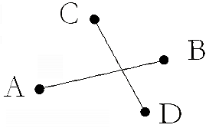
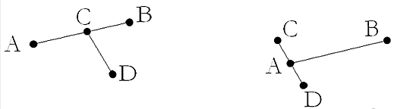

Függvények (metszi?)
Specifikáció:
Bemenet: A,B,C,D∈Pont
Kimenet: MetsziE∈L
Előfeltétel: A≠B és C≠D
Utófeltétel: MetsziE= ( Fordul(A,B,C)*Fordul(A,B,D)<0 és Fordul(C,D,A)*Fordul(C,D,B)<0 vagy Rajta(A,B,C) vagy Rajta(C,D,A) vagy Rajta(A,B,D) vagy Rajta(C,D,B) )
Metszi(A,B,C,D)
Notes:
A számításból függvényt készítve: Metszi(…).

Slide 49
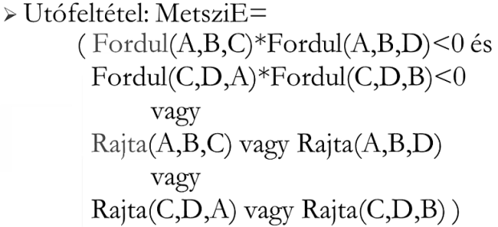
Függvények (metszi?)
Algoritmus-finomítás:
Metszi(a,b,c,d:TPont):Logikai
Metszi:=Fordul(a,b,c)*Fordul(a,b,d)<0 és Fordul(c,d,a)*Fordul(c,d,b)<0 vagy Rajta(a,b,c) vagy Rajta(a,b,d) vagy Rajta(c,d,a) vagy Rajta(c,d,b)
Notes:
A számítás során csak szorozni kell (és néhány additív műveletet végrehajtani), azaz jóval „olcsóbb”, mint a „klasszikus” megoldás.

Slide 50
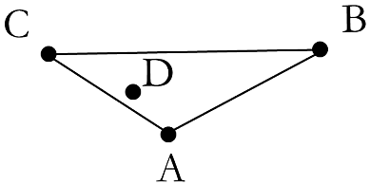
Függvények (háromszögben?)
Feladat:
Döntsük el, hogy a D pont az (A,B,C) háromszög belsejében van-e!
Megoldásötlet:
Belül van, ha a háromszöget A→B→C→A sorrendben körbejárva a D pont vagy mindig balra, vagy mindig jobbra van.

Slide 51
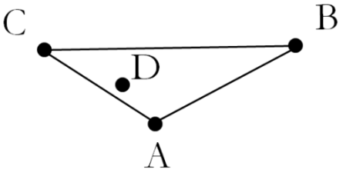
Függvények (háromszögben?)
Specifikáció:
Bemenet: A,B,C,D∈Pont
Kimenet: BentE∈L
Előfeltétel: A≠B és B≠C és C≠A
Utófeltétel: BentE=Belül(A,B,C,D)
Definíció: Belül:Pont⁴→L Belül(a,b,c,d):=Fordul(a,b,d)=Fordul(b,c,d) és Fordul(b,c,d)=Fordul(c,a,d)
Notes:
A számításból függvényt készítve: Belül(…).

Slide 52
Függvények (háromszögben?)
Algoritmus-finomítás:
Belül(a,b,c,d:TPont):Logikai
Belül:=Fordul(a,b,d)=Fordul(b,c,d) és Fordul(b,c,d)=Fordul(c,a,d)
Notes:
A számításból függvényt készítve: Belül(…).

Slide 53
Függvények
A (lényegi) függvények egymásra épülése – a programok makrószerkezete:
Háromszögben
Fordul
Irány
Metszi
Fordul
Irány
Rajta
Fordul
Irány
Közte

Slide 54
Tartalom
Típusdefiniálás – adatabsztrakció
Szöveg és tömb – összevetés + szöveg feladatok
Összetett típusok – kitekintés
Függvények – algoritmikus absztrakció

